Slide 1
Kriptografi Modern (Prinsip Perancangan Block Cipher)
Bahan kuliah IF4020 Kriptografi
Oleh: Dr. Rinaldi Munir
Program Studi Informatika
Sekolah Teknik Elektro dan Informatika
ITB

Slide 2
Prinsip-prinsip Perancangan Cipher Blok
Prinsip Confusion dan Diffusion dari Shannon.
Cipher berulang (iterated cipher)
Jaringan Feistel (Feistel Network)
Kotak-S (S-box)

Slide 3
Prinsip Confusion dan Diffusion dari Shannon.
Banyak algoritma kriptografi klasik yang telah berhasil dipecahkan karena distribusi statistik plainteks dalam suatu bahasa diketahui.
Claude Shannon dalam makalah klasiknya tahun 1949, Communication theory of secrecy systems, memperkenalkan prinsip confusion dan diffusion untuk membuat serangan statistik menjadi rumit.
Dua prinsip tersebut menjadi panduan dalam merancang algoritma kriptografi.

Slide 4
Confusion
Prinsip ini menyembunyikan hubungan apapun yang ada antara plainteks, cipherteks, dan kunci.
Prinsip confusion membuat kriptanalis frustasi untuk mencari pola-pola statistik yang muncul pada cipherteks.
One-Time Pad adalah contoh algoritma yang confuse.
Confusion dapat direalisasikan dengan menggunakan algoritma substitusi yang kompleks.
DES mengimplementasikan substitusi dengan menggunakan kotak-S.

Slide 5
Diffusion
Prinsip ini menyebarkan pengaruh satu bit plainteks atau kunci ke sebanyak mungkin cipherteks.
Sebagai contoh, pengubahan kecil pada plainteks sebanyak satu atau dua bit menghasilkan perubahan pada cipherteks yang tidak dapat diprediksi.
Mode CBC dan CFB menggunakan prinsip ini
Pada algoritma DES, diffusion direalisasikan dengan menggunakan operasi permutasi.

Slide 6
Cipher Berulang (Iterated Cipher)
Fungsi transformasi sederhana yang mengubah plainteks menjadi cipherteks diulang sejumlah kali.
Pada setiap putaran digunakan upa-kunci (subkey) atau kunci putaran (round key) yang dikombinasikan dengan plainteks.

Slide 7
Cipher berulang dinyatakan sebagai
C_{i} = f(C_{i – 1}, K_{i})
i = 1, 2, …, r (r adalah jumlah putaran).
K_{i} = upa-kunci (subkey) pada putaran ke-i
f = fungsi transformasi (di dalamnya terdapat operasi substitusi, permutasi, dan/atau ekspansi, kompresi).
Plainteks dinyatakan dengan C₀ dan cipherteks dinyatakan dengan C_{r}.

Slide 8
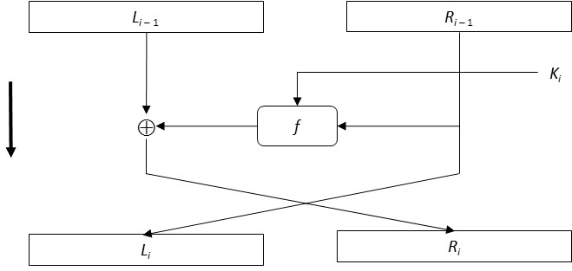
Jaringan Feistel (Feistel Network)
Jaringan Feistel pada enkripsi putaran ke-i
L_{i} = R_{i – 1}
R_{i} = L_{i – 1} ⊕ f(R_{i – 1,} K_{i})

Slide 9
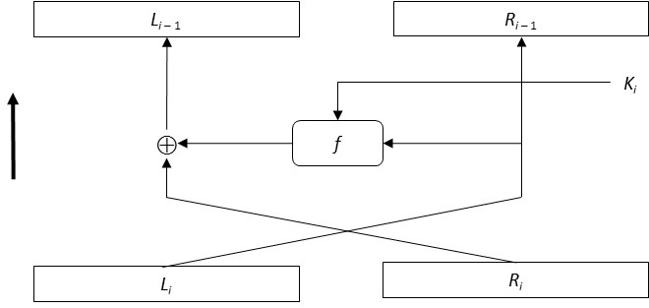
Jaringan Feistel banyak dipakai pada algoritma kriptografi DES, LOKI, GOST, FEAL, Lucifer, Blowfish, dan lain-lain karena model ini bersifat reversible untuk proses enkripsi dan dekripsi.
R_{i – 1} = L_{i}
L_{i – 1} = R_{i} ⊕ f(R_{i – 1}, K_{i}) = R_{i} ⊕ f(L_{i}, K_{i})

Slide 10
Sifat reversible ini membuat kita tidak perlu membuat algoritma baru untuk mendekripsi cipherteks menjadi plainteks.
Contoh: L_{i – 1} ⊕ f(R_{i – 1}, K_{i}) ⊕ f(R_{i – 1}, K_{i}) = L_{i – 1}
Sifat reversible tidak bergantung pada fungsi f sehingga fungsi f dapat dibuat serumit mungkin.

Slide 11
Kotak-S (S-box)
Kotak-S adalah matriks yang berisi substitusi sederhana yang memetakan satu atau lebih bit dengan satu atau lebih bit yang lain.
Pada kebanyakan algoritma cipher blok, kotak-S memetakan m bit masukan menjadi n bit keluaran, sehingga kotak-S tersebut dinamakan kotak m × n S-box.
Kotak-S merupakan satu-satunya langkah nirlanjar di dalam algoritma, karena operasinya adalah look-up table. Masukan dari operasi look-up table dijadikan sebagai indeks kotak-S, dan keluarannya adalah entry di dalam kotak-S.

Slide 13
Misalkan masukan adalah 110100
Nomor baris tabel = 10 (baris 2)
Nomor kolom tabel = 1010 (kolom 10)
Jadi, substitusi untuk 110100 adalah entry pada baris 2 dan kolom 10, yaitu 0100 (atau 4 desimal).
DES mempunyai 8 buah kotak-S

Slide 14
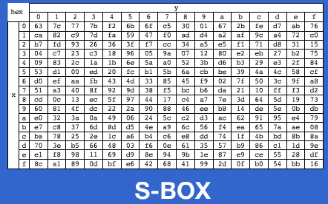
Pada AES kotak S hanya ada satu buah:

Slide 15
